Slide 1
顶点课程期末答辩
吴瑜 艾俊辰
2026 年 1 月 8 日

Slide 2
目录
1 研究背景与意义
2 研究内容与思路
3 技术实现方案
4 实验与成果展示
5 总结与讨论

Slide 3
1 研究背景与意义
端侧部署背景与意义
云端 LLM：高延迟 / 隐私风险 / 成本高
移动设备算力提升，具备本地推理可能
端侧优势：低延迟 · 隐私友好 · 离线可用
端侧部署核心瓶颈
算力受限：难以运行全精度模型
内存瓶颈：
模型参数 + KV Cache 随上下文增长
能耗 & 延迟：影响交互体验
Notes:
当前，大语言模型的主流部署模式多为为云端部署，但该模式存在三项显著局限：一是响应延迟较高，二是数据传输过程中存在隐私泄露风险，三是长期运营成本相对高昂。
随着移动终端硬件算力的持续提升，其已具备承载大模型本地推理的基础条件。在此背景下，将大模型部署于端侧（即移动设备本地），可实现：低延迟的实时响应、数据本地处理的隐私友好性，以及无网络环境下的离线可用能力三大核心优势
其次，端侧部署的核心技术瓶颈方面，尽管端侧部署具备明确价值，但实际落地仍面临多重约束：
其一，算力资源受限：移动终端的算力水平难以支撑全精度大模型的直接运行；
其二，内存资源瓶颈：大模型本身的参数规模，叠加对话过程中随上下文长度增长的 KV Cache（上下文缓存），将持续占用终端内存空间，形成资源约束；
其三，能耗与延迟问题：若未能针对性优化，端侧推理的高能耗与延迟会直接影响用户交互体验。

Slide 4
目录
1 研究背景与意义
2 研究内容与思路
3 技术实现方案
4 实验与成果展示
5 总结与讨论

Slide 5
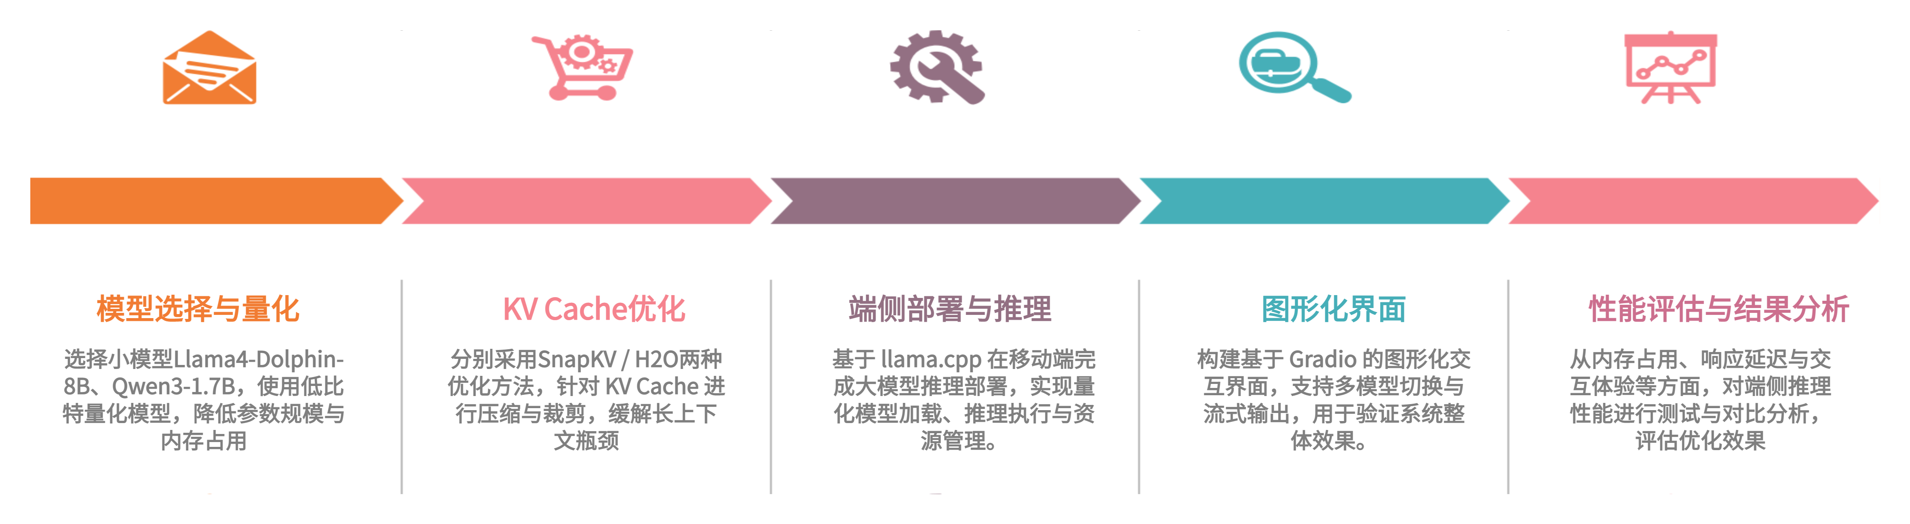
2.1 研究方案
面向安卓平台部署优化Llama4-Dolphin-8B、Qwen3-1.7B模型
实现大模型在移动端设备上的可运行部署，在受限算力与内存条件下，完成端侧LLM推理
通过量化及KV Cache 优化，缓解端侧推理中的内存与延迟瓶颈，从模型层面&部署层面层面实现推理优化
构建可交互、可展示的端侧大模型图形可视化界面，方便交互
Notes:
对应前面提到的端侧部署瓶颈，给出了具体的落地路径 —— 核心是面向安卓平台，对 Llama4-Dolphin-8B 和 Qwen3-1.7B 这两个模型做部署优化，最终要实现三个目标：
第一，让大模型能在移动端跑起来，在算力、内存受限的条件下完成端侧推理；
第二，通过量化、KV Cache 优化这两个关键手段，从模型和部署两个层面缓解内存、延迟瓶颈；
第三，做一个可视化交互界面，让端侧大模型能用起来、能展示效果。
为了实现这些目标，我们把整个方案拆成了以下五个步骤来推进

Slide 6
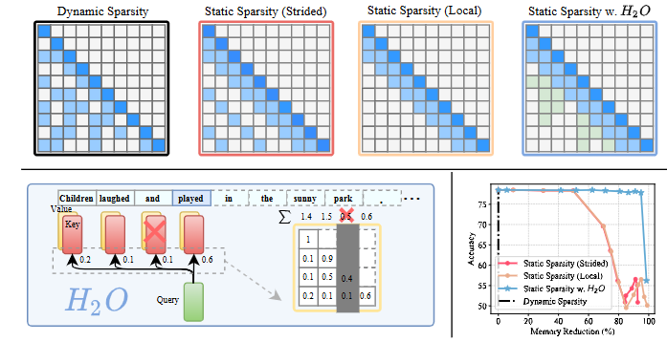
2.2 研究思路
模型推理优化：针对KV Cache优化，采用H2O和SnapKV两种技术
H2O^{[1]}：在注意力计算中，只有少量 token 对最终注意力分布起主要贡献。这类 token 的重要性与文本内部的高频共现模式高度相关，一旦被错误淘汰，会引发明显的性能退化。基于这一观察，H2O 提出了动态权衡“保留最近 token”与“保留核心 token”的缓存管理策略。
[1] Zhang Z, Sheng Y, Zhou T, et al. H2o: Heavy-hitter oracle for efficient generative inference of large language models[J]. Advances in Neural Information Processing Systems, 2023, 36: 34661-34710.
Notes:
接下来，我们进入 2.2 研究思路部分，本部分聚焦模型推理阶段的核心优化方向 ——KV Cache 优化，具体将采用 H2O 与 SnapKV 两项技术，首先阐述 H2O 技术的设计逻辑与核心思路。
首先，H2O 技术的提出基于一个关键观察：在大模型注意力机制的计算过程中，仅少数 token 对最终注意力分布起主导作用，这类核心 token 的重要性与文本内部的高频共现模式高度绑定；若此类核心 token 被错误地从 KV Cache 中淘汰，会直接引发模型性能的显著退化。
基于这一观察，H2O 技术提出了动态权衡的 KV Cache 管理策略：其不再采用单一的 “仅保留最近 token” 的淘汰规则，而是同时兼顾 “最近 token 的时效性” 与 “核心 token 的关键性”，通过精准识别并保留核心 token，在有效压缩 KV Cache 内存占用的同时，避免核心信息丢失导致的性能损耗。
右侧图示也直观展示了 H2O 与其他稀疏化策略的对比效果：在同等内存压缩比例下，H2O 能更好地维持模型的推理性能，这也验证了其策略的有效性。

Slide 7
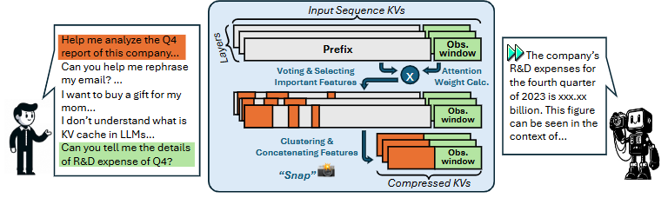
2.2 研究思路
模型推理优化：针对KV Cache优化，采用H2O和SnapKV两种技术
SnapKV^{[1]}：在生成过程中，各注意力头会长期稳定地关注提示文本中的特定注意力模式。基于这一观察，SnapKV 提出了一种无需微调的针对性压缩策略。该方法通过对每个注意力头自动筛选并聚类出最重要的 KV 位置，从而实现对 KV 缓存的结构化压缩。
[1] Li Y, Huang Y, Yang B, et al. Snapkv: Llm knows what you are looking for before generation[J]. Advances in Neural Information Processing Systems, 2024, 37: 22947-22970.
Notes:
SnapKV 的设计基于一项关键观察：在大模型生成文本的过程中，每个注意力头会长期、稳定地关注提示文本中的特定注意力模式。
基于这一特点，SnapKV 提出了无需微调的针对性压缩策略，其核心流程为：对每个注意力头自动筛选并聚类出最重要的 KV 位置，进而实现 KV 缓存的结构化压缩 —— 既减少内存占用，又避免因无差别压缩导致的性能损失。
该方法的优势在于 “无需微调”，可以直接适配现有大模型，同时通过 “结构化压缩” 实现了缓存效率与推理性能的平衡，适合端侧资源受限的部署场景。
基于此我们提出来如下的技术方案和实现成果展示

Slide 8
目录
1 研究背景与意义
2 研究内容与思路
3 技术实现方案
4 实验与成果展示
5 总结与讨论

Slide 9
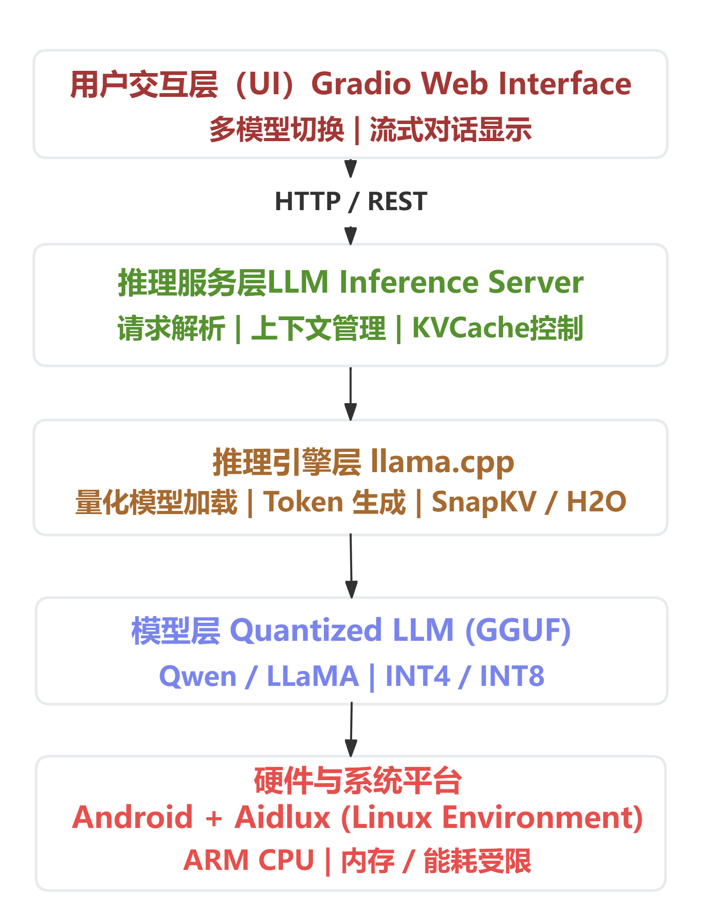
3.1 系统总体设计
设计思路
以端侧部署可行性为核心目标，构建轻量化大模型推理系统
通过模型压缩 + KV Cache 优化缓解算力与内存瓶颈
采用模块化设计，实现模型、推理引擎与应用层解耦
通过图形化界面验证系统的实际交互性能与用户体验

Slide 10
3.2 系统具体实现
对比了 tutorial-3 中的 FP8 动态量化和 llama.cpp 中主流的 Q4_K_M 量化
对比维度 | Q4_K_M | FP8
量化类型 | 4 比特混合整数量化 | 8 比特浮点量化
单参数存储占用 | 0.5 字节（压缩效率更高） | 1 字节
精度表现 | 精度略逊于 FP8 | 精度损失极小
推理速度 | CPU 上推理速度高；高端 GPU 上速度不及 FP8 | GPU 高端硬件下速度优势明显
适配硬件 | 适配 CPU、中端 GPU 及树莓派等边缘设备 | 更适配带专用加速单元的新款高端 GPU
核心优势 | 极致压缩适配资源受限设备，依托 llama.cpp 等框架兼容性强，部署成本低 | 精度与速度平衡佳，高端硬件上能发挥高性能，适配专业级高要求推理场景

Slide 11
3.2 系统具体实现
KV Cache 优化
SnapKV 与 H2O 原生实现均基于 Python 架构，而项目部署框架 llama.cpp 采用 C++ 开发，直接迁移存在两大核心挑战：
语言特性差异：Python 的动态类型与 C++ 的静态类型体系不兼容；
框架集成难点：llama.cpp 的 KV Cache 需在指定流程节点嵌入优化逻辑，不能破坏原有架构稳定性。
针对上述挑战，采用 "核心思想复用 + 框架适配重构" 的实现策略，在保留原算法核心逻辑的基础上，针对 C++ 特性与 llama.cpp 框架结构进行简易版开发。

Slide 12
3.2 系统具体实现
SnapKV 实现：基于滑动窗口的 KV 缓存裁剪
核心逻辑： 识别注意力“锚点”，仅保留最近 N 个 Token 的 KV 缓存。
工程实现路径：
参数扩展： 在 llama_context_params 中注入控制开关及 N 值窗口。
流程切入： 选定 memory_update 作为 Hook 点，实现非侵入式逻辑嵌入。
原子裁剪： 实现 keep_last 与 erase_prefix 方法，物理释放冗余内存。

Slide 13
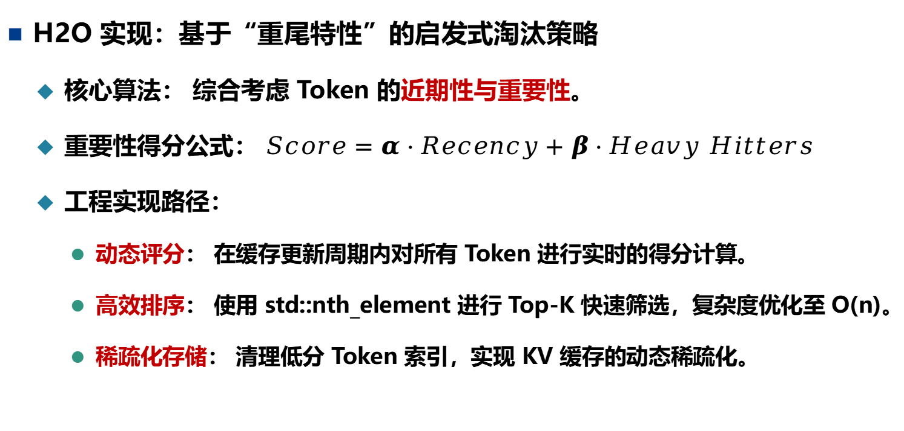
3.2 系统具体实现
H2O 实现：基于“重尾特性”的启发式淘汰策略
核心算法： 综合考虑 Token 的近期性与重要性。
重要性得分公式： $Score=α⋅Recency+β⋅Heavy Hitters$
工程实现路径：
动态评分： 在缓存更新周期内对所有 Token 进行实时的得分计算。
高效排序： 使用 std::nth_element 进行 Top-K 快速筛选，复杂度优化至 O(n)。
稀疏化存储： 清理低分 Token 索引，实现 KV 缓存的动态稀疏化。

Slide 14
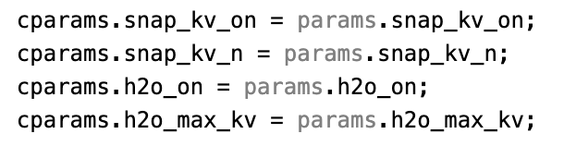
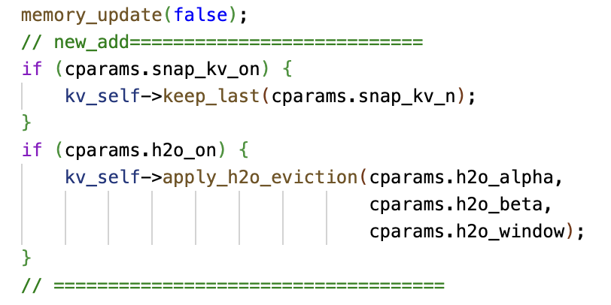
3.2 系统具体实现
KV Cache优化流程（llama-context.cpp中）
参数扩展
在attention 计算之前、KV 被真正使用之前裁剪（这是 KV cache 统一更新 / 移动 / 扩容的地方，在这里裁剪，后续 attention 只会看到“裁剪后的 KV”）

Slide 15
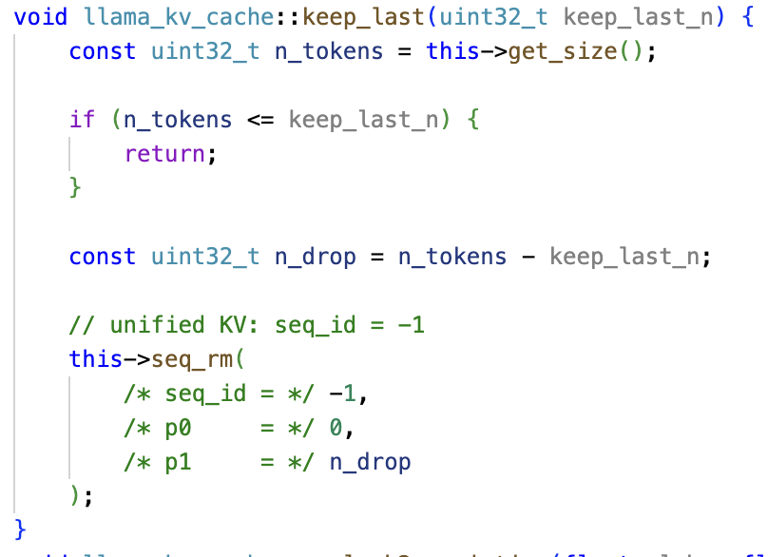
3.2 系统具体实现
KV Cache优化（llama-kv-cache.cpp）
针对SnapKV方法：仅保留最近 N 个 Token 的 KV 缓存

Slide 16
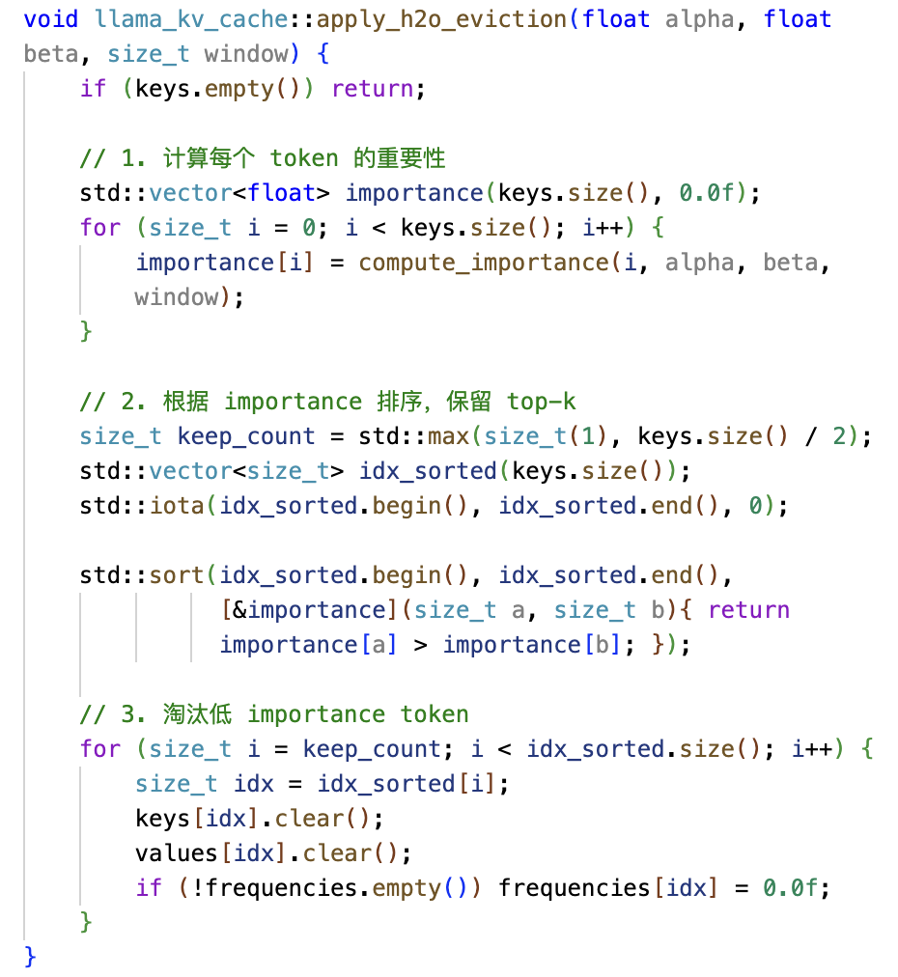
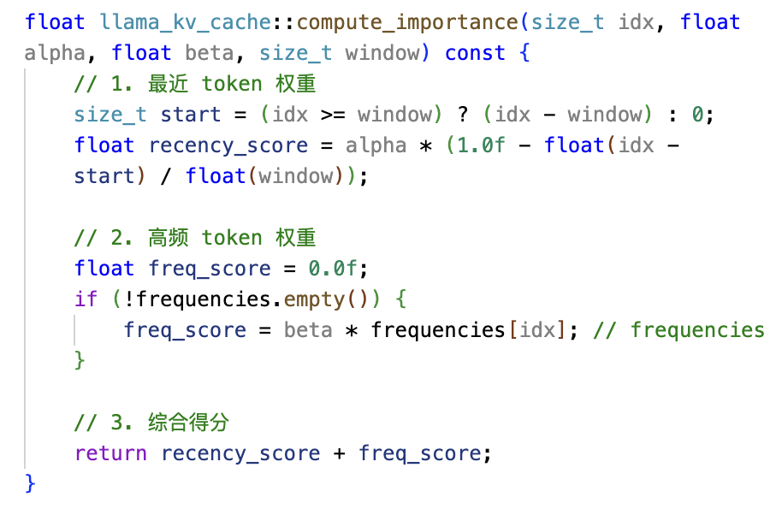
3.2 系统具体实现
KV Cache优化（llama-kv-cache.cpp）
针对H2O方法：根据近期性与重要性简单
评估token得分，保留得分较高的token

Slide 17
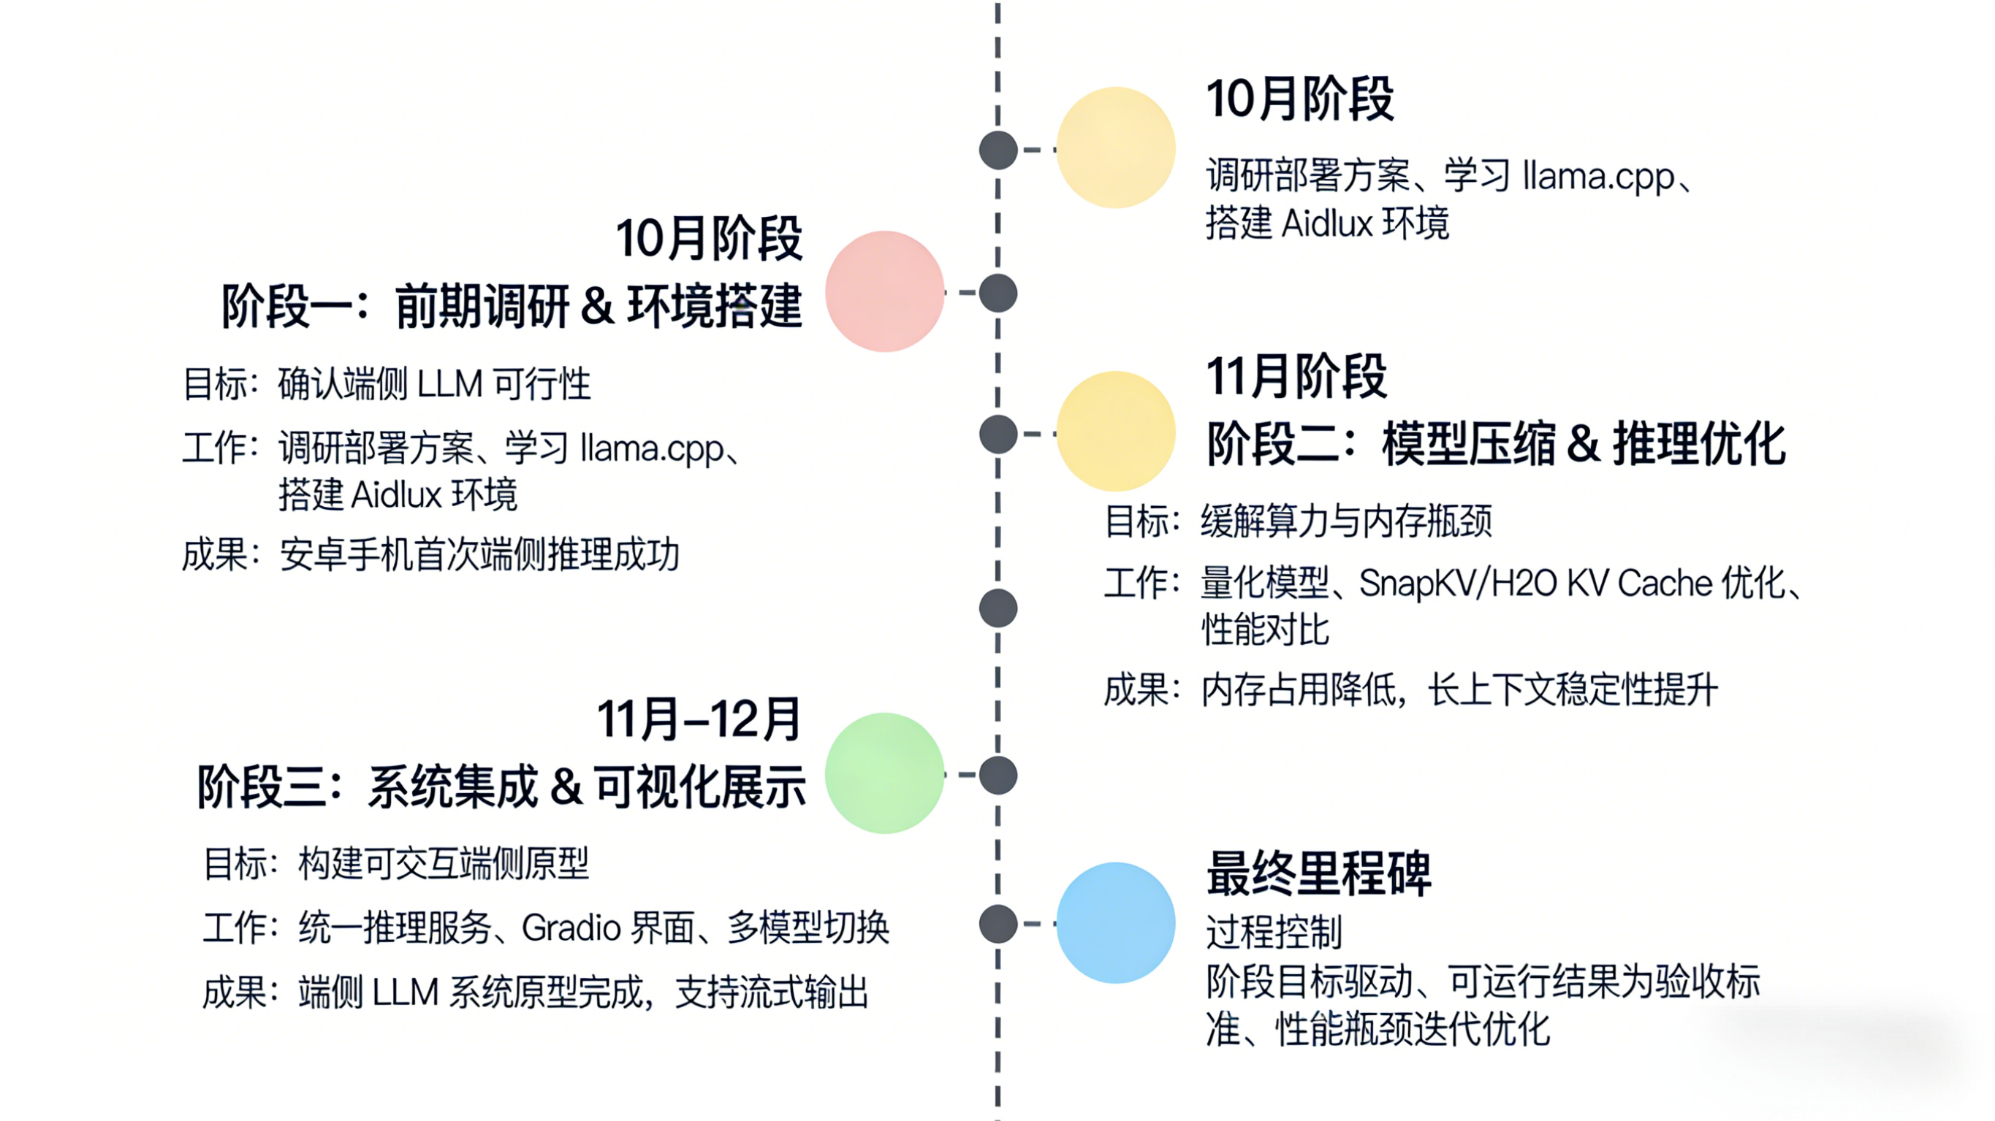
3.3 项目进展与项目分工
前期调研
模型部署与优化
成果汇报
数据整理
PPT制作
报告撰写
艾俊辰 & 吴瑜

Slide 18
目录
1 研究背景与意义
2 研究内容与思路
3 技术实现方案
4 实验与成果展示
5 总结与讨论

Slide 19
4.1 实验结果
对比后采用 llama.cpp 中主流的 Q4_K_M 量化
模型 | 原始文件大小 | Q4_K_M 量化后 文件大小 | 内存占用降低比例
Qwen3-1.7B | 约 4.08GB | 1.8GB | 约 75%
Llama4-Dolphin-8B | 约 40GB | 4.7GB | 约 75%

Slide 20
4.2 实验结果
KV Cache 优化测试
测试指标：
completion_tokens（生成 token 数）
total_tokens（总处理 token 数）
predicted_ms（总推理时间）
predicted_per_token_ms（单 token 推理时间）
predicted_per_second（每秒生成token 数）

Slide 21
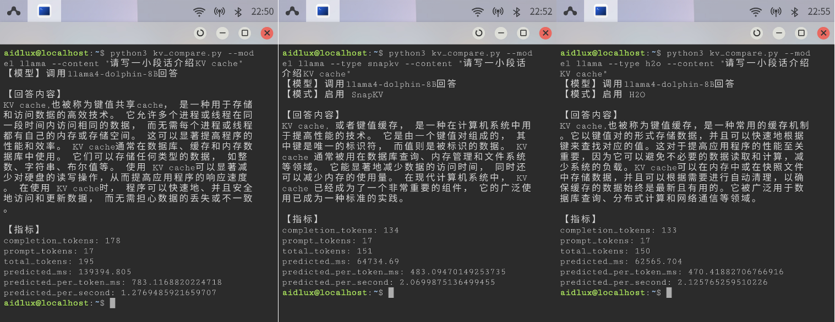
4.2 实验结果
Llama4-Dolphin-8B 模型优化效果

Slide 22
4.2 实验结果
Llama4-Dolphin-8B 模型优化效果
优化模式 | completion _tokens | total_tokens | predicted_ms | predicted _per_token_ms | predicted _per_second
未启用优化 | 178 | 195 | 139394.805 | 783.12 | 1.28
启用 SnapKV 优化 | 134 | 151 | 64734.69 | 483.09 | 2.07
启用 H2O 优化 | 133 | 150 | 62565.704 | 470.42 | 2.13
可以看出，针对大模型的 H2O 优化略优于 SnapKV，在减少冗余 token 处理的同时，有效提升了整体推理速度。

Slide 23
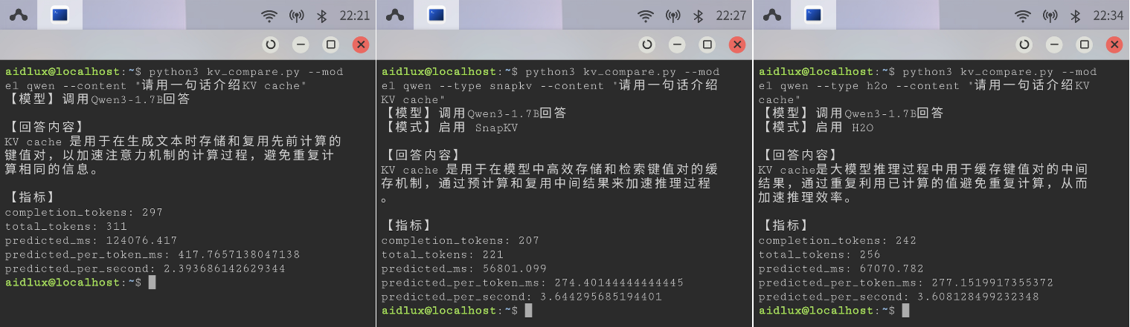
4.2 实验结果
Qwen3-1.7B 模型优化效果

Slide 24
4.2 实验结果
Qwen3-1.7B 模型优化效果
优化模式 | completion _tokens | total_tokens | predicted_ms | predicted _per_token_ms | predicted _per_second
未启用优化 | 297 | 311 | 124076.417 | 417.77 | 2.40
启用 SnapKV 优化 | 207 | 221 | 56801.099 | 274.4 | 3.64
启用 H2O 优化 | 242 | 256 | 67070.782 | 277.15 | 3.61
在中型模型上，SnapKV 与 H2O 效果相近，二者均能显著提升推理效率。

Slide 25
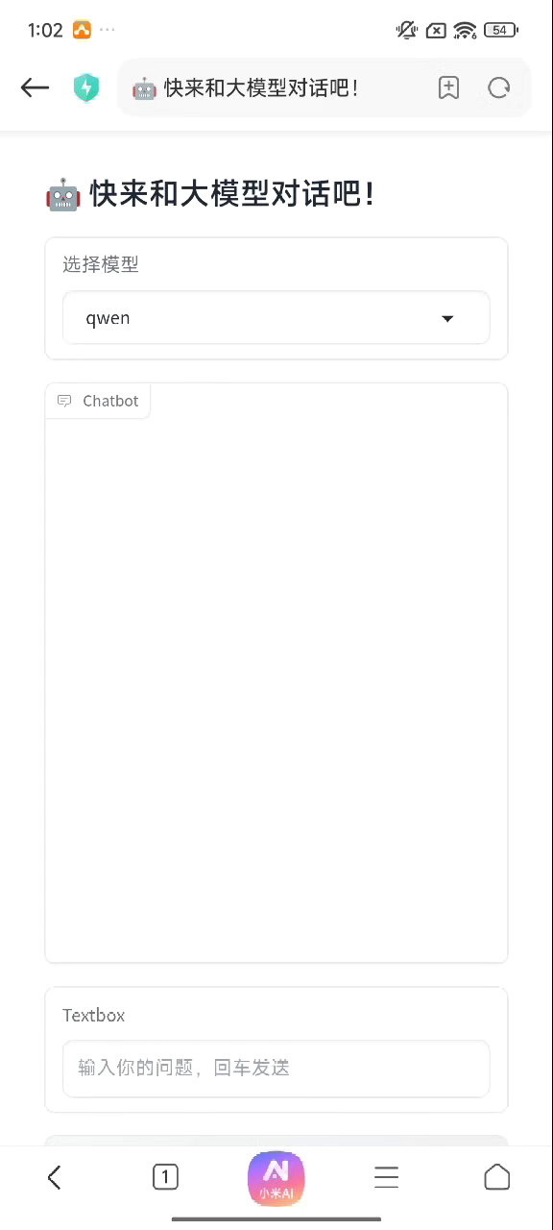
4.2 实验结果
图形化界面效果
技术亮点
Python + Gradio 快速实现
KV Cache 优化效果可感知响应速度
多模型独立聊天历史，便于对比
轻量界面，端侧直接运行
界面组成
模型选择 Dropdown：llama / qwen
聊天显示区 Chatbot：展示历史对话
清空按钮 Clear：清空当前模型聊天记录
Notes:
接下来，我们进入 4.2 实验结果部分，介绍端侧大模型部署后的图形化界面效果。该界面是端侧大模型实际落地的交互载体，其设计聚焦端侧场景的实用性与适配性，基于 Python 与 Gradio 框架快速实现了界面的轻量化设计，可直接适配移动终端运行；同时，前期针对 KV Cache 的优化效果，能够通过界面中的对话响应速度直观体现；此外，界面支持多模型独立聊天历史管理，切换 Llama 与 Qwen 模型时，各模型的对话记录相互独立，为不同模型的效果对比提供了便利条件。
在界面组成层面，其以功能实用为核心，包含三个关键模块：一是模型选择下拉框，支持 Llama、Qwen 两类优化后模型的快速切换；二是聊天显示区，可完整呈现当前模型的历史对话内容，清晰还原交互过程；三是清空操作按钮，能够一键清除当前模型的聊天记录，便于开展多轮测试验证。

Slide 26
4.3 目标达成情况对照表
在端侧设备上完成大语言模型部署及推理（100%）
集成推理优化方法，提升端侧推理性能（100%）
丰富大语言模型在手机设备上的表现形式与能力（100%）
评级：A
四
挑战性要求
科研入门探索，论文复现及解决端侧优化难题
评级：B
三
突破性要求
丰富大语言模型在端侧设备上的表现形式与能力
评级：C
二
进阶要求
集成推理优化方法，提升端侧推理性能
一
基础要求
在端侧设备上完成大语言模型部署及推理

Slide 27
目录
1 研究背景与意义
2 研究内容与思路
3 技术实现方案
4 实验与成果展示
5 总结与讨论

Slide 28
5.1 总结与展望
掌握端侧部署量化大模型的完整流程，端侧直接部署量化大模型，实现移动设备可用性，学会 KV Cache 技术在移动端优化的应用，未来可进一步压缩和优化模型，提升端侧响应速度
KV Cache优化部分技术深度不足，未来可根据论文思想完善python到c++的迁移
图形可视化部分技术能力不足，尚未实现完整原生 APP，界面依赖浏览器运行，未来可与移动端原生 APP集成，完善优化端侧大模型体验
通过完整的工程化项目，将分散的课程知识整合应用，有效检验了本科阶段的知识体系与技术能力栈水平

Slide 29
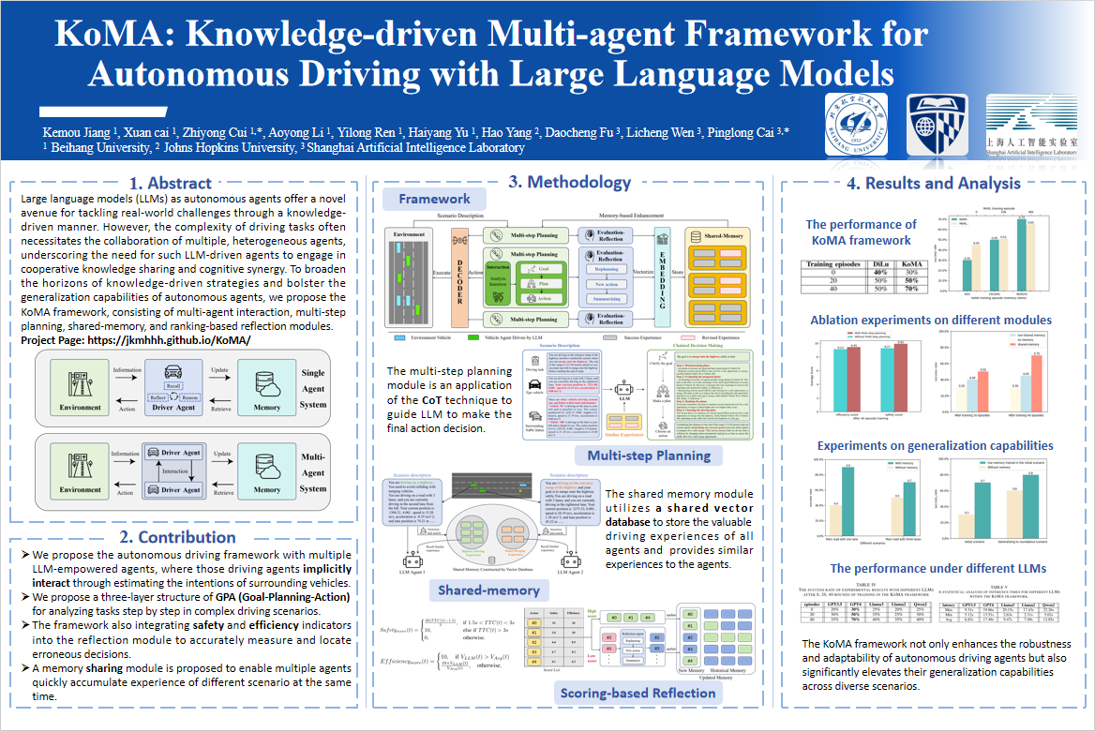
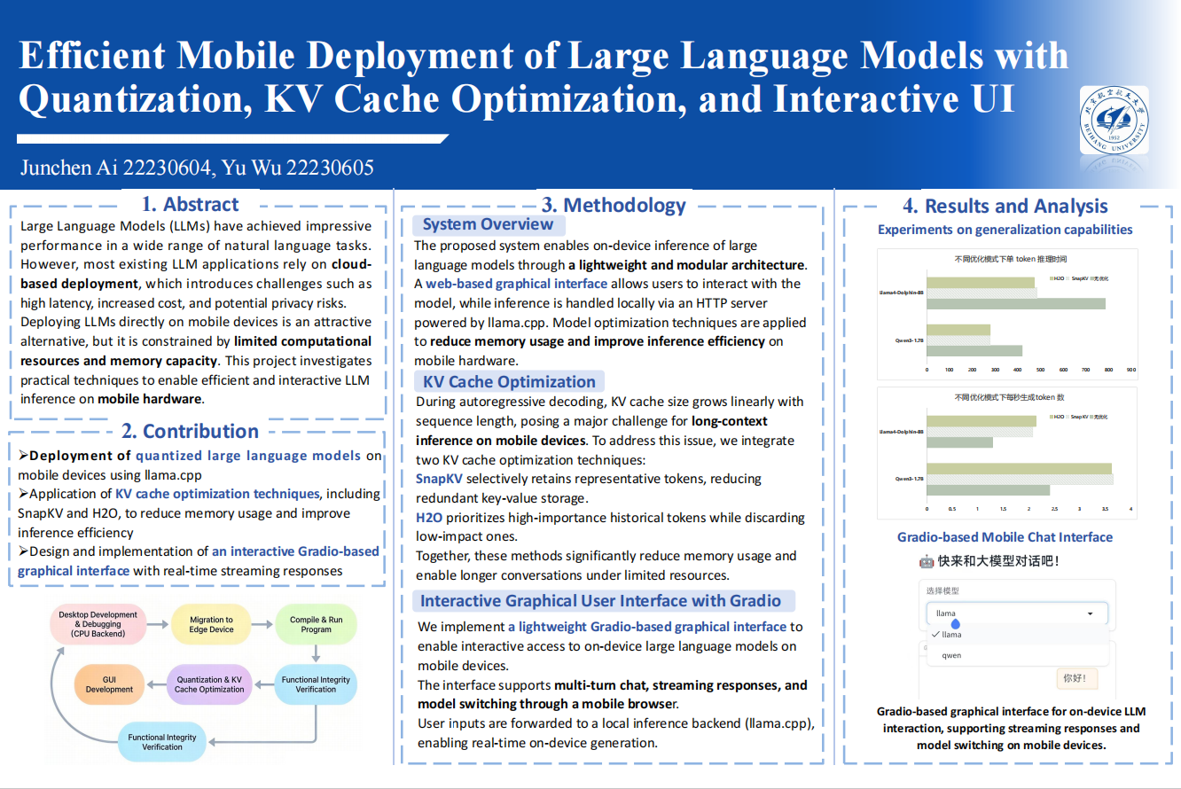
谢谢大家！
吴瑜 艾俊辰
2026 年 1 月 8 日

